Slide 1



PHÒNG GIÁO DỤC VÀ ĐÀO TẠO HUYỆN THANH TRÌ
TRƯỜNG TIỂU HỌC VĨNH QUỲNH
Môn:ĐẠO ĐỨC
Bài: Em quan tâm hàng xóm, láng giềng ( Tiết 2)
Giáo viên: Trần Thị Thu Hằng
Lớp: 3A8
Notes:
更多模板123图文旗舰店：666

Slide 2


KHỞI ĐỘNG

Slide 3


Slide 4

Đoán ca dao, tìm tục ngữ
1. … tắt lửa, tối đèn có nhau.
a. Anh em
b. Hàng xóm
b. Hàng xóm
c. Bạn bè

Slide 5
Đoán ca dao, tìm tục ngữ
2. ….. không bằng láng giềng gần.
a. Bà con xa
a. Bà con xa
b. Người ở xa
c. Láng giềng xa

Slide 6
Đoán ca dao, tìm tục ngữ
3. Cơm ăn chẳng hết thì treo
Việc làm chẳng hết thì kêu …..
a. Thợ làm
b. Người ngoài
c. Xóm giềng
c. Xóm giềng

Slide 7

LUYỆN TẬP
Hoạt động 1:
Xử lí tình huống

Slide 8
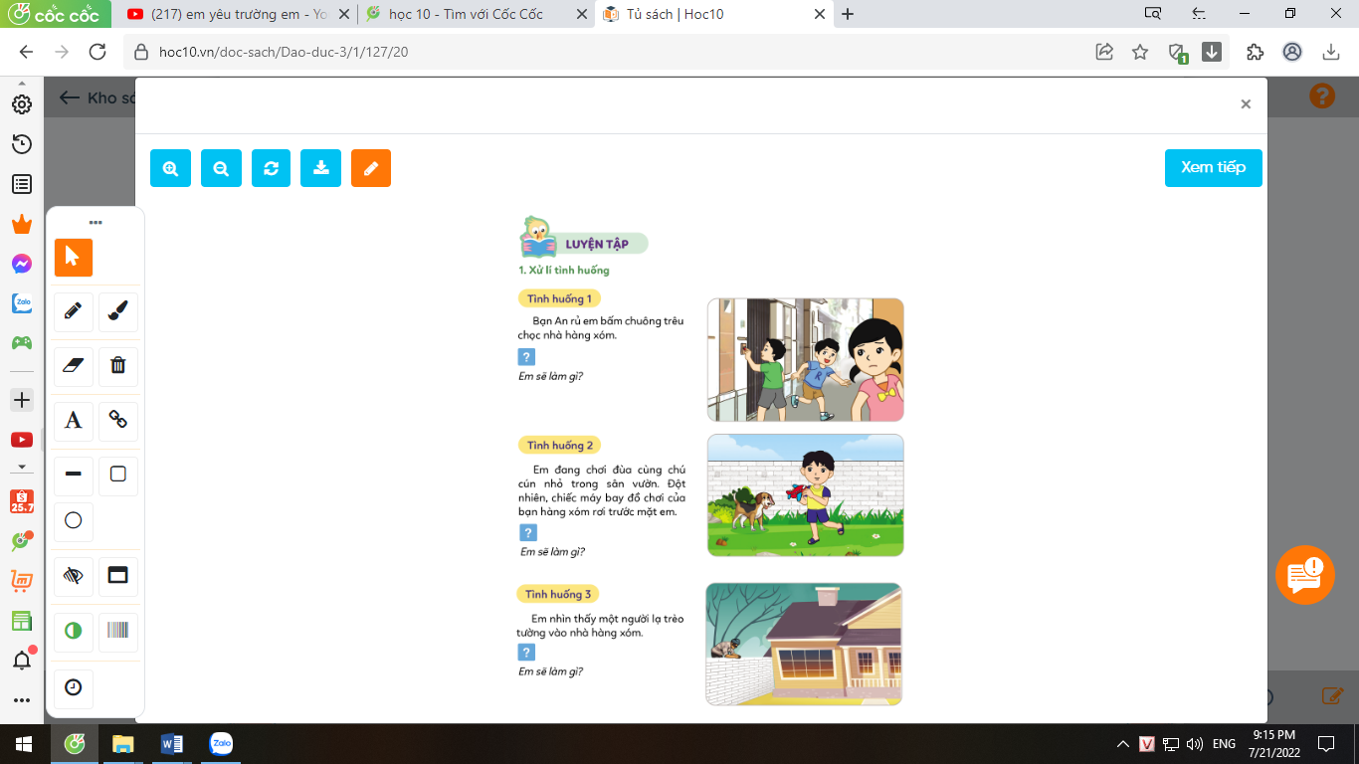
Tình huống 1:
Bạn An rủ em bấm chuông trêu chọc hàng xóm.
Em sẽ làm gì?

Slide 9
Tình huống 2:
Em đang chơi đùa cùng chú cún nhỏ trong sân vườn. Đột nhiên, chiếc máy bay đồ chơi của bạn hàng xóm rơi trước mặt em.
Em sẽ làm gì?

Slide 10
Tình huống 3:
Em nhìn thấy một người lạ trèo vào tường vào nhà hàng xóm.
Em sẽ làm gì?

Slide 11
Hoạt động 1: Xử lí tình huống
Tình huống 1: Bạn An rủ em bấm chuông trêu chọc hàng xóm.
Em sẽ làm gì?
Tình huống 2: Em đang chơi đùa cùng chú cún nhỏ trong sân vườn. Đột nhiên, chiếc máy bay đồ chơi của bạn hàng xóm rơi trước mặt em.
Em sẽ làm gì?
Tình huống 3: Em nhìn thấy một người lạ trèo vào tường vào nhà hàng xóm.
Em sẽ làm gì?

Slide 12

Thảo luận nhóm 6:
Đóng vai xử lí tình huống
Lưu ý:
Đóng vai phù hợp với tình huống.
Nêu được cách ứng xử phù hợp.

Slide 13












Notes:
Slide HS trình bày

Slide 14
Hoạt động 2:
Cho lời khuyên phù hợp với hành động của bạn .

Slide 15
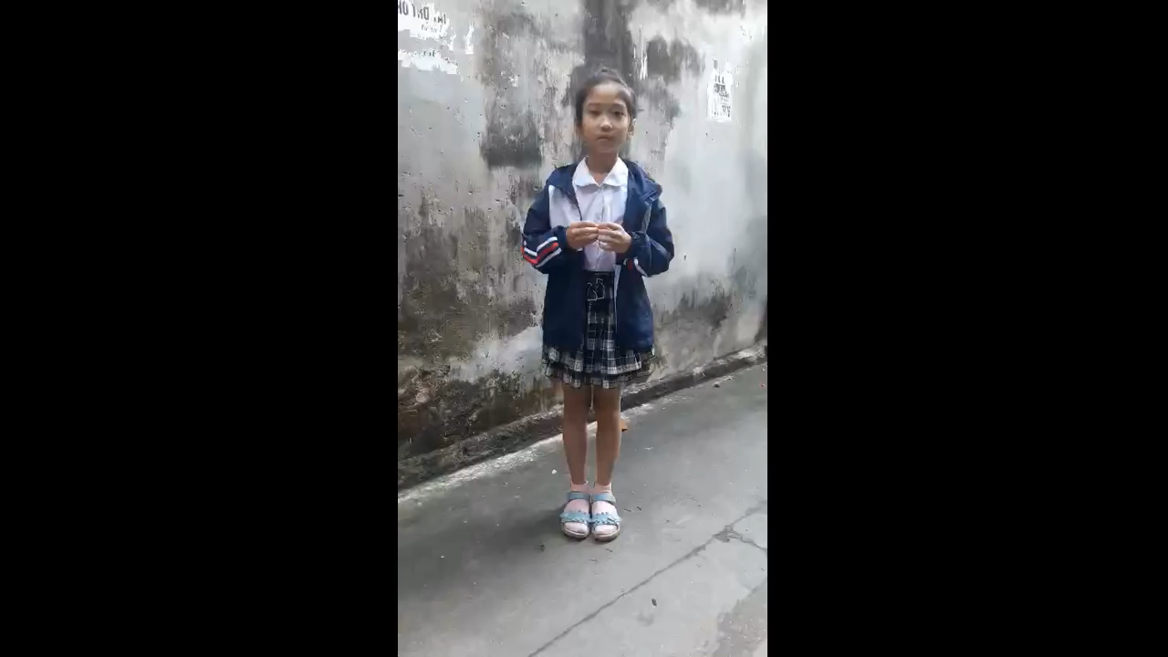

Slide 16
Notes:
Slide HS trình bày

Slide 17
Vận dụng

Slide 18
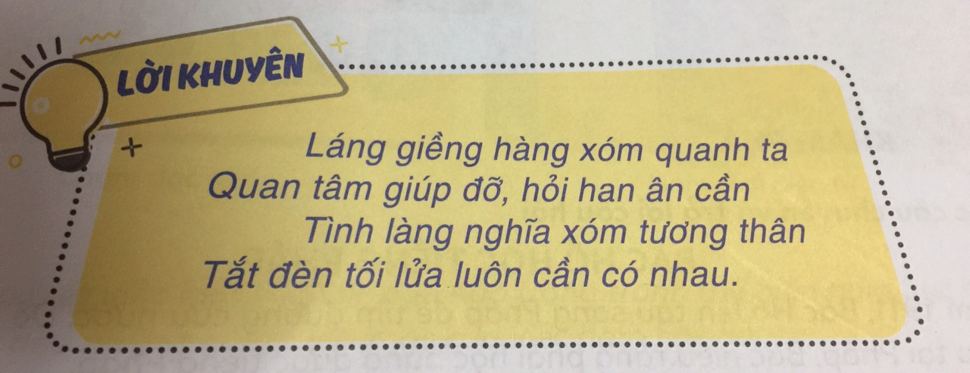

Slide 19

CHÚC CÁC CON CHĂM NGOAN, HỌC GIỎI !

